Slide 1

EN NY VERKLIGHET
BARNFATTIGDOM I SVERIGE
Notes:
Denna Power Point kan användas för att presentera Rädda Barnens barnfattigdomsrapport 2025 samt ger också en kortfattad presentation av hur barn, unga och deras föräldrar upplever ekonomiska svårigheter i vardagen. Den redovisar även slutsatser från Missing out 2024 och Barnfamiljers ekonomiskt svårigheter 2026.
Till varje bild finns ett syfte beskrivet samt ett talarmanus som du kan läsa in dig på och följa.
Ni kan givetvis välja att inte visa alla bilder och anpassa presentationen utifrån den tid ni har.
På bild 40 kan ni lägga in resultat för er kommun.

Slide 2
En kort film om om att leva med ekonomiska svårigheter
Notes:
Visa kortfilm: https://www.youtube.com/watch?v=pjPrKtUN18U
I den här kortfilmen ges exempel på hur barn i våra verksamheter upplever ekonomiska svårigheter, vad de får för konsekvenser som bygger på citat från Missing out rapporten. Vi tog fram rapporten i nära samarbete med de fyra unga rådgivarna. I vår rapport Missing out från 2024 berättar barn och unga själva om hur ekonomiska svårigheter påverkar deras vardag.
Slutsatser Missing out
Barn och unga känner av föräldrarnas ekonomiska svårigheter och de uttrycker ett stort ansvarstagande i förhållande till familjens ekonomi.
Ekonomiska svårigheter hindrar barn att delta i aktiviteter på fritiden såväl som i skolan. Det kan handla om att behöva sjukskriva sig från klassresan, att inte kunna gå på fritidshem eller inte kunna delta i en organiserad fritidsaktivitet med kompisar.
Många barn berättar att ekonomiska hinder i sociala sammanhang kan innebära en rädsla för att exkluderas socialt.
Barn hanterar och bemöter ekonomiska svårigheter på olika sätt. Barn uttrycker olika strategier såsom att stötta varandra i den närmsta kompiskretsen. Men det förekommer också känslor av skam och försök att dölja varför de inte kan delta och följa med jämnåriga på aktiviteter.
I barnens dialoger i fokusgrupperna har de ojämlika levnadsvillkoren i samhället varit närvarande. Barnen beskriver att ojämlika livsvillkor påverkar deras möjligheter att utvecklas, känna sig trygga och vara delaktiga. Det är ett tydligt brott mot barnkonventionens artikel 27 – varje barn har rätt till en levnadsstandard som möjliggör fysisk, psykisk, social och moralisk utveckling.

Slide 3
Barns beskrivningar av ekonomiska svårigheter i Rädda Barnens verksamheter
Barn och unga känner av föräldrarnas ekonomiska svårigheter och de uttrycker ett stort ansvarstagande i förhållande till familjens ekonomi.
Ekonomiska svårigheter hindrar barn att delta i utbildning såväl som i aktiviteter på fritiden.
Ekonomiska hinder i sociala sammanhang innebär risker och oro för att exkluderas socialt.
Barn uttrycker olika strategier såsom att stötta varandra i den närmsta kompiskretsen. Men det förekommer också känslor av skam och försök att dölja varför de inte kan delta och följa med jämnåriga på aktiviteter.
Barn påverkas av de ojämlika levnadsvillkoren i samhället.
Läs mer i Rapporten Missing out, 2024.
Notes:
Vad ÄR då barnfattigdom? Barnfattigdom i Sverige innebär att ens familj har svårt att få pengarna att räcka till nödvändiga utgifter för hushållet och för att täcka barns barnens basala behov.
Konsekvenserna av barnfattigdom är många och kan se ut på flera olika sätt för olika familjer. En del familjer har svårt på flera plan medan andra med vissa, kanske de mer sociala dimensionerna av fattigdom.
Trångboddhet är vanligt. Att syskon behöver dela rum, eller dela rum med förälder, vilket leder till sämre skolresultat pga bristande studiero. I värsta fall – handlar det om bostadslöshet, vi har sett senaste åren att vräkningar av barnfamiljer ökar och hyresskuld är den vanligaste orsaken.
En att annat basalt behov är mat. Det kan handla om att familjen inte har råd att köpa näringsrik mat, eller rent av att det saknas tillräckligt med mat i slutet av månaden. Hälften av ensamstående föräldrar med lägre inkomster svarar i vår mätning som vi gjort med andra civilsamhällesorgansiationer att de inte har råd att köpa tillräckligt med mat.
De andra symbolerna här handlar just om möjlighet till meningsfulla fritidsaktiviter och delta i sociala sammanhang – vilket ofta
Fysisk och psykisk ohälsa
Barn i ekonomiskt utsatta familjer löper högre risk att drabbas av både fysisk och psykisk ohälsa. Stress, oro och brist på resurser påverkar deras välbefinnande negativt.
Dåliga skolresultat
Ekonomisk utsatthet kan leda till sämre skolresultat, bland annat på grund av brist på studiero, resurser som böcker och teknik, samt frånvaro från skolan.
Social exkludering
Barn som inte har råd att delta i fritidsaktiviteter eller sociala sammanhang med jämnåriga riskerar att hamna utanför gemenskapen. Detta påverkar deras självkänsla och sociala utveckling.

Slide 4
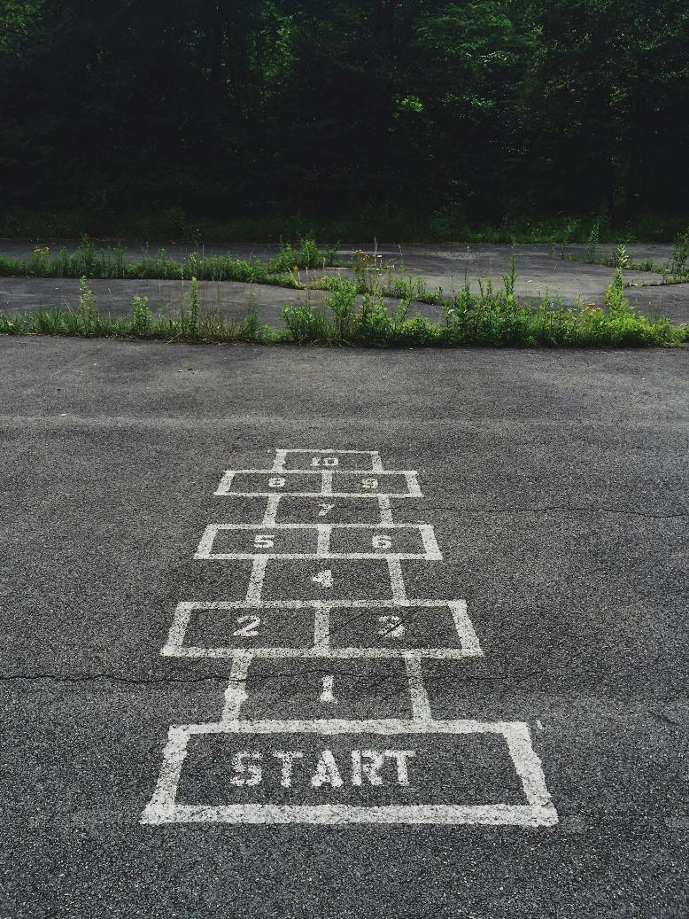
Agenda
Bakgrund
En ny verklighet
Ett reviderat mått
Resultat
Barnfattigdom på regional och lokal nivå
Barnfamiljers ekonomiska svårigheter
Slutsatser och krav

Slide 5
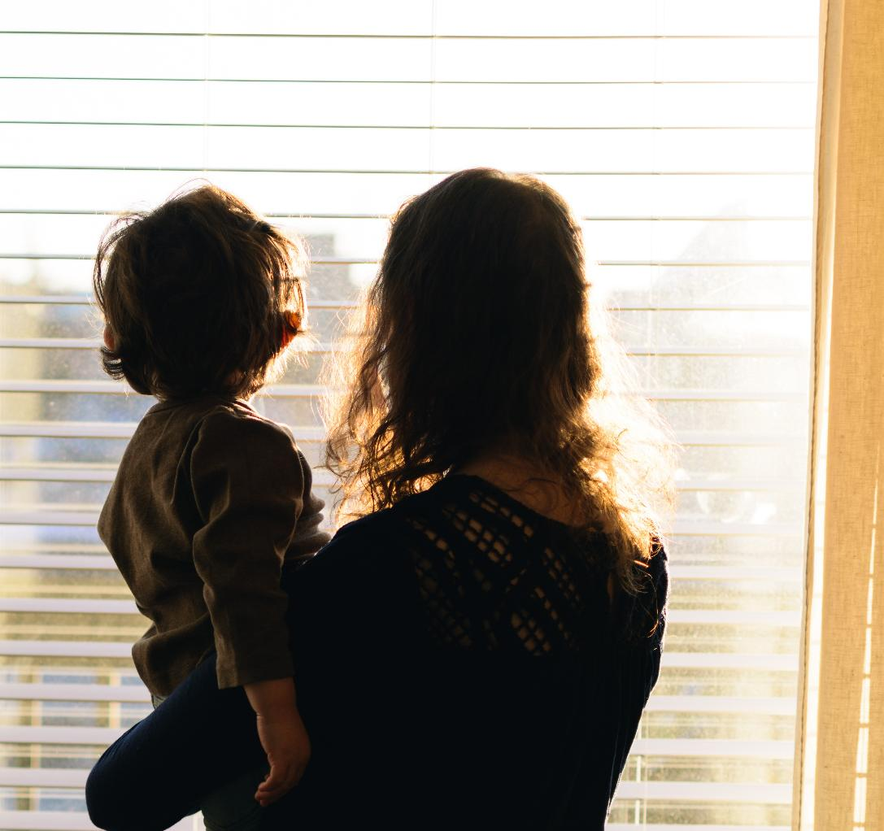
Hur ser barnfattigdomen ut i Sverige idag?
I årets rapport ställer vi oss följande frågor:
Hur har de senaste åren påverkat barns ekonomiska utsatthet i Sverige?
Hur kan vi mäta barnfattigdom på ett sätt som är förenligt med barns rätt till skälig levnadsstandard?
Vad behöver göras för att minska barnfattigdomen?
Content Hub: CH1304412
Notes:
Syfte med bilden: Att introducera föreläsningen
Talarmanus:
Barnfattigdomsrapporten 2025 presenterar en fördjupad analys av den ekonomiska utsattheten bland barn i Sverige under perioden 2019–2023. Rapporten skiljer sig från Rädda Barnens tidigare barnfattigdomsrapporter då vi här har reviderat Rädda Barnens tidigare mått på barnfattigdom, och presenterar ett nytt mått, i syfte att bättre spegla barns faktiska levnadsvillkor och ekonomiska utsatthet.
I årets rapport ställer vi oss följande tre frågor:
Hur har de senaste åren påverkat barns ekonomiska utsatthet i Sverige?
Hur kan vi mäta barnfattigdom på ett sätt som är förenligt med barns rätt till skälig levnadsstandard?
Vad behöver göras för att minska barnfattigdomen?

Slide 6
Bakgrund

Slide 7
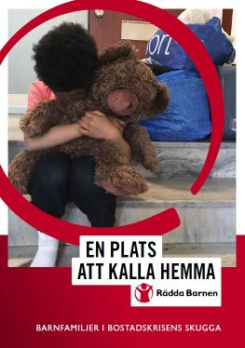
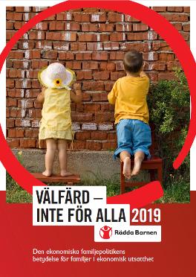



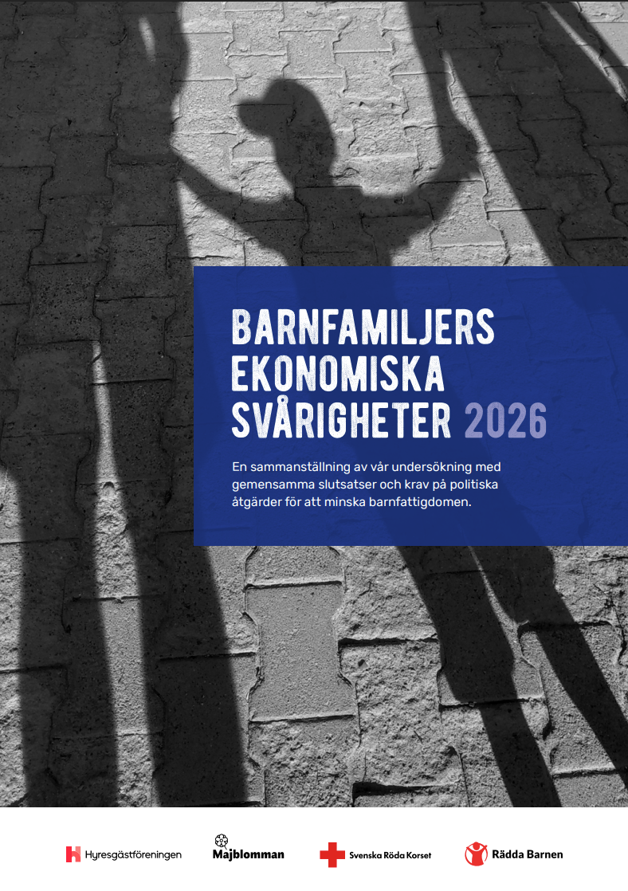
Bakgrund om Rädda Barnens barnfattigdomsrapporter
Vi har släppt barnfattigdomsrapporter sedan 2002, såväl kvantitativa som kvalitativa rapporter.
Vår ”klassiska” barnfattigdomsrapport följer barnfattigdomens utveckling från 90-talet.
Årets rapport är framtagen av seniorprofessor Tapio Salonen och Rädda Barnens rådgivare Samira Abutaleb Rosenlundh.
Notes:
Syfte med bilden: Synliggöra vår kunskap i frågan
Talarmanus:
Vi har släppt barnfattigdomsrapporter sedan 2002, såväl kvantitativa som kvalitativa rapporter. Några exempel är En plats att kalla hemma …
Rädda Barnens återkommande barnfattigdomsrapporter är strategiskt viktiga, det är en styrka att vi följer utvecklingen över tid och att de kommer kontinuerligt. Vår klassiska barnfattigdomsrapport bygger på inkomststatistik från SCB, som släpar efter 2 år. Den senaste statistiken som går att analysera är från 2023, därför bygger årets rapport på åren 2019-23.
Rapporten bygger på statistik från olika myndigheter och institut, som Statistiska Central Byrån (SCB) och Konsumentverket (KoV).
Rädda Barnen Barnfattigdomsrapport har tagits fram i nära samarbete med Tapio Salonen, seniorforskare på Malmö universitet. En tidig version av rapporten har granskats av forskare Åke Bergmark, professor i socialt arbete vid Stockholms universitet och Björn Gustafsson, seniorprofessor vid Göteborgs Universitet.
2026 släpptes undersökningen Barnfamiljers ekonomiska svårigheter som är genomförd av Verian (tidigare Sifo) på uppdrag av Rädda Barnen, Hyresgästföreningen, Majblomman och Röda Korset.

Slide 8
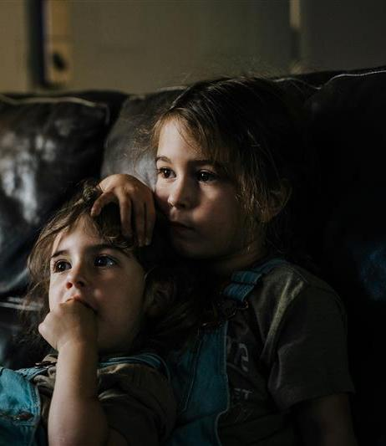
Vad är barnfattigdom?
Absolut fattigdom innebär att hushållet inte har råd att täcka grundläggande levnadsomkostnader.
Relativ fattigdom innebär att hushållets inkomster är betydligt lägre än majoritetens.
Rädda Barnen mäter barnfattigdom genom:
Barn i familjer med försörjningsstödet och/eller
Barn i familjer med låg inkomststandard (SCB:s mått på absolut fattigdom)
Våra tidigare rapporter visar att barnfattigdomen har minskat långsamt mellan 2000 och 2019.
Notes:
Syfte med bilden: Visa olika sätt att mäta fattigdom. Hur vårt klassiska mått är uppbyggt och att barnfattigdomen har sjunkit under flera år.
Talarmanus:
Det finns två huvudsätt att förstå fattigdom: man kan mäta absolut eller relativ fattigdom.
”Absolut fattigdom” innebär att hushållet inte har råd att täcka grundläggande levnadsomkostnader.
”Relativ fattigdom” innebär att hushållets inkomster är betydligt lägre än majoritetens.
Både absolut och relativ ekonomisk utsatthet mäts ofta utifrån inkomstbaserade uppgifter. (Man kan också mäta genom t ex frågeenkäter, ett exempel är SCB:s undersökning om levnadsvillkor –ULF), eller utifrån vad för typ av bidragsstöd - t ex försörjningstöd )
Rädda Barnen mäter barnfattigdom genom:
Barn i familjer med försörjningsstödet från socialtjänsten och/eller
Barn i familjer med låg inkomststandard (inkomstbaserat)
Låg inkomststandard är statistiska centralbyråns (SCB:s) absoluta mått på att man inte har inkomster för att täcka de nödvändigaste levnadsomkostnaderna såsom hyra, mat och kläder.
Även om absoluta mått används i Sverige, är de i praktiken beroende av vad som betraktas som nödvändiga levnadsomkostnader. Detta förändras över tid och är därmed relativt. Absoluta mått måste regelbundet justeras för att spegla samhällets levnadsstandard. Det kommer vi att belysa i den här rapporten.
Våra tidigare rapporter visar att barnfattigdomen har minskat långsamt mellan 2000 och 2019 (vår senaste rapport släpptes 2021, och bygger på statistik mellan 2016-1019).

Slide 9
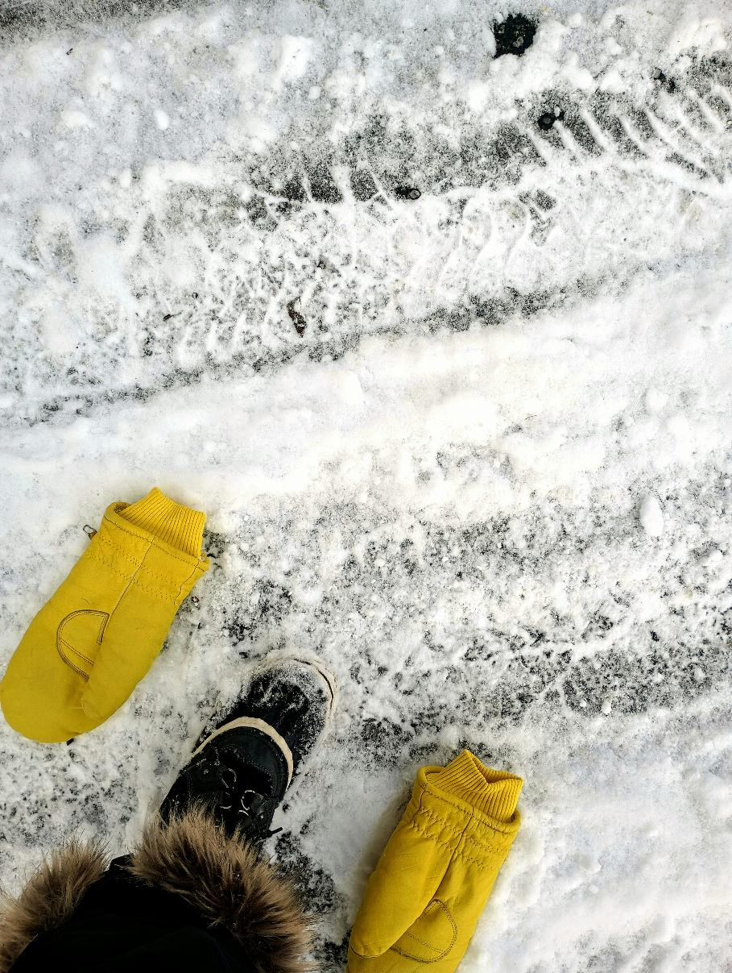
Vilka barn fångas inte upp i statistiken?
Grupper som inte syns i statistiken då de inte är folkbokförda i Sverige:
Asylsökande
Ukrainska medborgare som kom till Sverige innan 2024 och vistas med uppehållstillstånd utifrån EU:s massflyktsdirektiv
Barnfamiljer utan nödvändiga tillstånd (så kallade papperslösa)
EU-migranter
Andra grupper som inte syns i statistiken:
Barn i familjer med löneutmätning från Kronofogden
Notes:
Syfte med bilden: Berätta om vilka barn som inte syns i statistiken
Talarmanus:
Vilka barn fångas inte upp i statistiken, och därför inte omfattas i rapportens siffror?
Rädda Barnens barnfattigdomsmått och även 2025 års rapport bygger på statistik och uppgifter från SCB på barn i hushåll som är folkbokförda i Sverige. Det innebär att det finns grupper av barn i ekonomisk utsatthet som inte ingår i statistiken. Här ingår inte asylsökande, ukrainska medborgare som kom till Sverige innan 2024 och vistas med uppehållstillstånd utifrån EU:s massflyktsdirektiv, barnfamiljer utan nödvändiga tillstånd (s.k papperslösa) och EU-migranter. Dessa är extra sårbara och utsatta målgrupper, som oftast lever i stor ekonomisk utsatthet.
Barn vars föräldrar har löneutmätning som innebär att familjen tvingas leva på förbehållsbelopp (samma nivå som försörjningsstöd) , syns inte alltid i statistiken som ligger till grund för Rädda Barnens sätt att mäta. Statistiken visar föräldrarnas officiella inkomst, utan att ta hänsyn till om Kronofogden mäter ut en stor del av den. (Det var ungefär 44 000 barn 2023)

Slide 10
Konsekvenser av barnfattigdom
”Jag märker att de har ont om pengar genom att de oroar sig och de har lite svårt att betala hyran. Man går inte så ofta på träningarna och sånt. Jag kan se det bara på deras min också.”
Missing out (Kille 14 år)
En ökad risk för fysisk och psykisk ohälsa, dåliga skolresultat och sämre möjligheter till en meningsfull fritid.
En ökad risk för social exkludering då barn inte kan delta i sociala sammanhang med jämnåriga kompisar.
Osäkra boendeförhållanden kan både vara en orsak till och en konsekvens av barnfattigdom.
”Alltså, när man ser typ sina föräldrar ledsna man kommer märka ändå, man märker av det. Det påverkar en jättemycket, speciellt relationen när man tänker på hur ledsen din mamma var. Man vill bara typ gå ut och jobba.”
Missing out (Tjej 15–18 år)
Notes:
Syfte med bilden: Synliggöra människorna bakom siffrorna. Lyfta barnens röster.
Talarmanus:
Fysisk och psykisk ohälsa
Barn i ekonomiskt utsatta familjer löper högre risk att drabbas av både fysisk och psykisk ohälsa. Stress, oro och brist på resurser påverkar deras välbefinnande negativt.
Dåliga skolresultat
Ekonomisk utsatthet kan leda till sämre skolresultat, bland annat på grund av brist på studiero, resurser som böcker och teknik, samt frånvaro från skolan.
Social exkludering
Barn som inte har råd att delta i fritidsaktiviteter eller sociala sammanhang med jämnåriga riskerar att hamna utanför gemenskapen. Detta påverkar deras självkänsla och sociala utveckling.
Begränsad fritid
Fattigdom innebär ofta att barn inte har möjlighet att delta i organiserade fritidsaktiviteter, vilket kan påverka deras hälsa, utveckling och framtida möjligheter.
Osäkra boendeförhållanden
Barnfattigdom är ofta kopplad till osäkra eller undermåliga boendeförhållanden, vilket påverkar barnets trygghet och stabilitet.
I vår rapport Missing out från 2024 berättar barn och unga själva om hur ekonomiska svårigheter påverkar deras vardag:
”Jag märker att de har ont om pengar genom att de oroar sig och de har lite svårt att betala hyran. Man går inte så ofta på träningarna och sånt. Jag kan se det bara på deras min också.”
Missing out (Kille 14 år)
”Alltså, när man ser typ sina föräldrar ledsna man kommer märka ändå, man märker av det. Det påverkar en jättemycket, speciellt relationen när man tänker på hur ledsen din mamma var. Man vill bara typ gå ut och jobba.”
Missing out (Tjej 15–18 år)
Fördjupning Missing out
Rapporten visar även:
De känner av föräldrars oro över pengar och tar ibland ansvar för familjens ekonomi.
De kan inte delta i fritidsaktiviteter, klassresor eller andra saker som kostar – trots att de vill.
De riskerar att hamna utanför socialt, och känner ibland skam över att inte kunna vara med.
De försöker dölja sin situation, vilket påverkar både självbild och framtidstro.
Barnen beskriver att ojämlika livsvillkor påverkar deras möjligheter att utvecklas, känna sig trygga och vara delaktiga. Det är ett tydligt brott mot barnkonventionens artikel 27 – varje barn har rätt till en levnadsstandard som möjliggör fysisk, psykisk, social och moralisk utveckling.
Vid frågor kan följande nämnas: Rädda Barnens barnfattigdomsrapport 2025, som vi pratar om idag, lyfter inte barns röster om barnfattigdom eller orsaker till fattigdom. Den kunskapen har vi i andra rapporter.

Slide 11
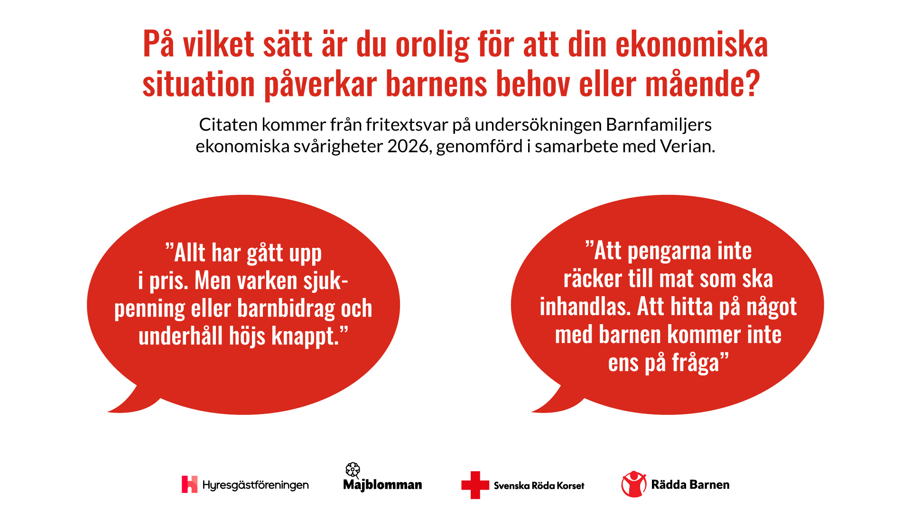
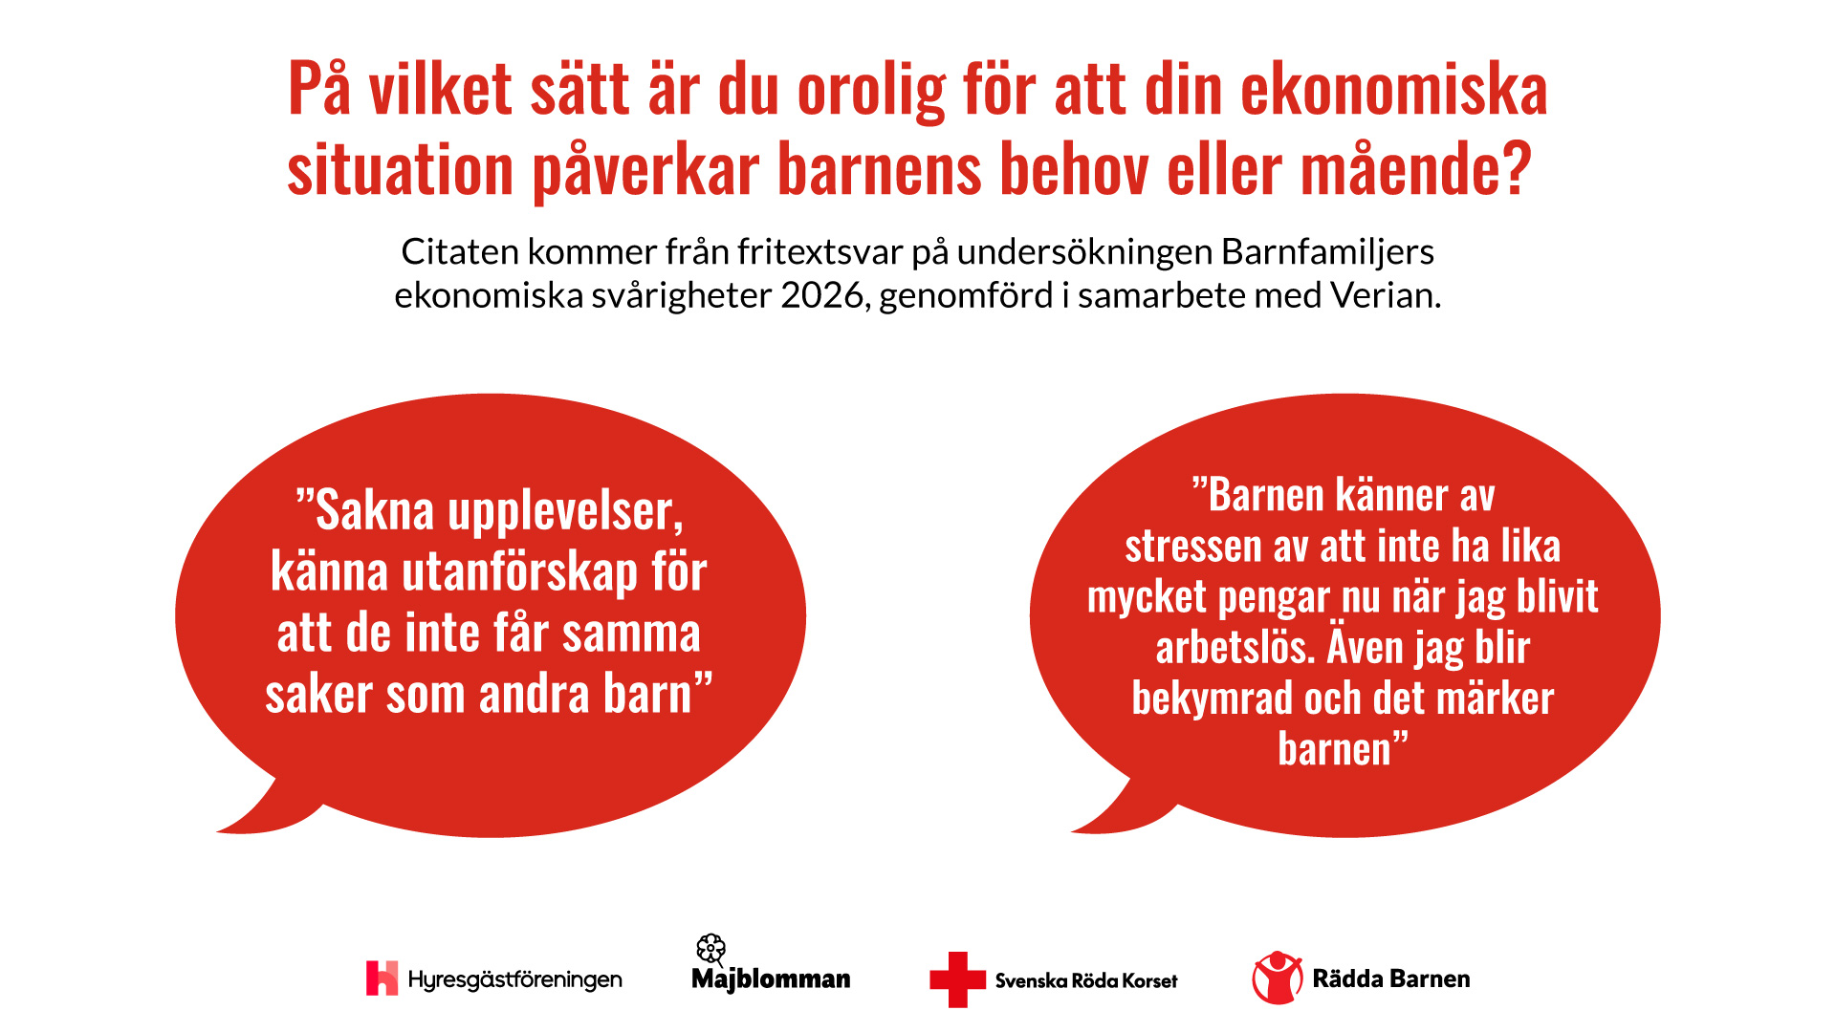
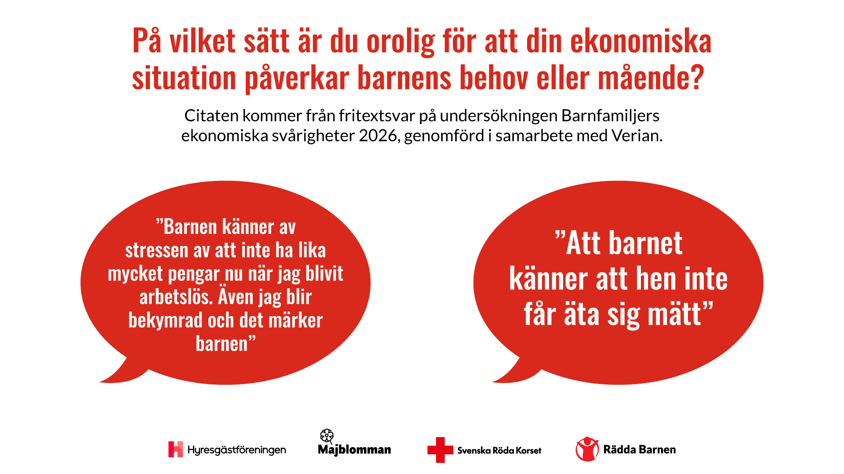
Notes:
Syfte med bilden: Synliggöra människorna bakom siffrorna.
Talarmanus:
Citaten kommer från undersökningen Barnfamiljers ekonomiska svårigheter 2026 som är genomförd av Verian (tidigare Sifo) på uppdrag av Rädda Barnen, Hyresgästföreningen, Majblomman och Röda Korset.

Slide 12
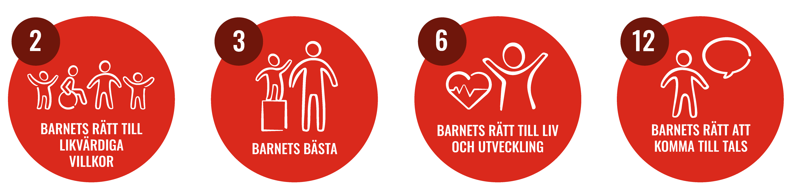
Barnrättsperspektivet som central utgångspunkt
Notes:
Syfte med bilden: Förklara varför det är viktigt att analysera och synliggöra barnfattigdom ur ett barnrättsperspektiv. Vilka rättigheter som kränks och rekommendationer från FNs barnrättskommitté.
Talarmanus:
Sverige ratificerade Barnkonventionen 1990 och den är lag i Sverige sedan 2020.
Barnfattigdom behöver förstås utifrån flera artiklar i barnkonventionen. Grundprinciperna – artiklar 2, 3, 6 och 12 är säger att barnet inte ska diskrimineras, att barnets bästa ska beaktas vid beslut som rör barn, att barn har rätt till liv och utveckling och att barn har rätt att komma till tals i frågor som rör dem.
Enligt artikel 27 i barnkonventionen har alla barn rätt till den levnadsstandard som krävs för barnets fysiska, psykiska, andliga, moraliska och sociala utveckling.
Enligt artikel 27 ligger huvudansvaret för att säkerställa barnets rätt till skälig levnadsstandard på föräldrarna. Om föräldrarna inte har förutsättningar till detta, ska staten bistå dem. Staten har ett särskilt ansvar att säkerställa barnets rätt till mat, kläder och bostad. Staten ska, i enlighet med artikel 4 i konventionen, ”till fullo utnyttja sina tillgängliga resurser” för att förverkliga detta.
FN:s barnrättskommitté har också riktat specifika rekommendationer till Sverige för att landet ska säkerställa den levnadsstandard som krävs för barnets utveckling. 2023 uppmanade kommittén Sverige bl.a. att höja försörjningsstödet för vissa särskilt utsatta grupper av barn och förhindra vräkningar av och hemlöshet för barnfamiljer. Sverige fick också specifika rekommendationer om att säkerställa rätten till skälig levnadsstandard för barn i socioekonomiskt utsatta situationer.

Slide 13

Vad menas med barnfattigdom ur ett barnrättsperspektiv?
FN:s barnrättskommitté understryker i sin vägledning till stater att rätten till en skälig levnadsstandard enligt artikel 27 i barnkonventionen ska tolkas brett, med hänsyn till både materiella och sociala aspekter av barnets livsvillkor. Kommittén belyser att barnfattigdom måste förstås både i absoluta och relativa termer.
Notes:
Syfte med bilden: Att synliggöra att barnfattigdom ska förstås utifrån både absoluta och relativa termer.
Talarmanus:
FN:s barnrättskommitté understryker i sin vägledning till stater att rätten till en skälig levnadsstandard enligt artikel 27 i Barnkonventionen ska tolkas brett, med hänsyn till både materiella och sociala aspekter av barnets livsvillkor. Kommittén belyser att barnfattigdom måste förstås både i absoluta och relativa termer.
Fördjupning:
Att växa upp i absolut fattigdom hotar, enligt FN:s barnrättskommitté, barns överlevnad och hälsa och undergräver livskvaliteten.
Men även relativ fattigdom har stor inverkan på barns utveckling. Relativ fattigdom undergräver barns välfärd, sociala integration och självkänsla, och minskar möjligheten att vara delaktig. Detta kan enligt kommittén leda till extrem stress, otrygghet och även till social och politisk exkludering.
FN:s barnrättskommitté lyfter också att det kan leda till att barnet avbryter sin skolgång, utsätts för sexuellt utnyttjande eller hamnar i destruktiva miljöer och sammanhang.
För att vara helt i linje med barnkonventionen är det därför relevant att ett barnfattigdomsmått både tar hänsyn till absolut och relativ ekonomisk utsatthet i svensk kontext.

Slide 14
En ny verklighet

Slide 15

Från pandemi till inflation
Den ekonomiska utvecklingen sedan början på 2020-talet har slagit hårt mot barnfamiljer:
Samtliga hushåll tappade i inkomst 2021-23
Utgiftschocker under inflation: energi, matkostnader ökat ca 25 % , hyreshöjningar.
Det ekonomiska trygghetssystemet har urholkats under en längre tid.
Antalet vräkningar har ökat.
Notes:
Syfte med bilden: Visa att den ekonomiska utvecklingen de senaste åren slagit hårt mot alla men hårdast mot de som har det tuffast.
Talarmanus:
2020-talets inledande år med pandemi och inflation har satt en djup prägel på hushållen, särskilt på barnfamiljer som redan i utgångsläget saknade eller hade små marginaler för att klara sin ekonomi.
För många har det blivit allt svårare att få ihop inkomster och utgifter. Samtliga hushåll tappade inkomst, och avståndet mellan dem med lägst inkomster och dem med normal- och medelinkomster har inte ändrats nämnvärt, främst pga. minskade kapitalinkomster.
Många nödvändiga utgifter som för mat, energi och bostad har ökat drastiskt de senaste åren. Det har blivit svårare för barnfamiljer med låga inkomster att ha råd med det mest basala.
Många av de offentliga trygghetssystemen, såsom barnbidraget och bostadsbidraget riktade till barnfamiljer har tappat i realt värde under perioden. Detta har lett till ett alltmer urholkat ekonomiskt skyddsnät.
Antalet vräkningar av barnfamiljer ökar och utvecklingen går åt fel håll. Under åren 2008 till 2016 minskade antalet verkställda avhysningar där barn berördes från drygt 700 till under 400 barn per år. Därefter har trenden vänt och antal vräkta barn uppgick återigen till drygt 700 barn år 2024. Vräkningar kan ses som toppen på isberget när det gäller betalningssvårigheter för boendet. Det föregås i regel av betalningsproblem, anmärkningar och inkassokrav.
Vräkningar av barnfamiljer är dessutom endast en del av hemlöshetsproblematiken. Det finns ett stort mörkertal. Socialstyrelsens senaste kartläggning visar att ungefär 9500 barn har minst en förälder som är bostadslös. Hemlöshet är ofta både en orsak och konsekvens till ekonomisk utsatthet. (Den som vill veta mer – se Rädda Barnens rapport: En plats att kalla hemma)

Slide 16
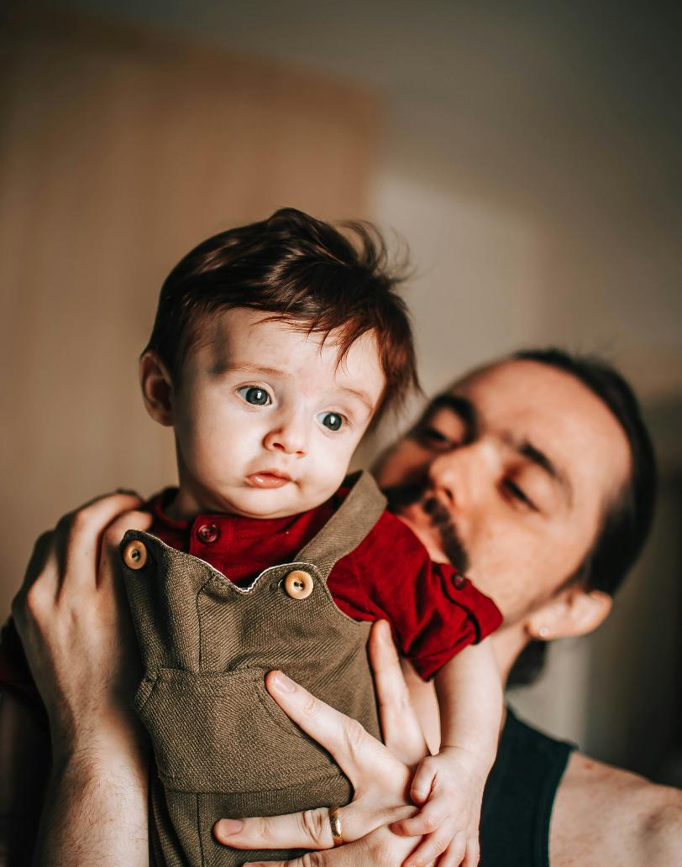
Civilsamhällets larmrapporter – de mest utsatta får det sämre
Röda Korsets rapport från 83 kommuner: nya grupper söker hjälp (ensamstående föräldrar med barn, barnfamiljer och pensionärer
med låga inkomster).
Sveriges Stadsmissioners matinsatser (Matmissionen) ökar och nyttjas allt mer av personer med långvarigt försörjningsstöd.
Hyresgästföreningen, Majblomman, Rädda Barnen och Röda Korsets gemensamma rapport Barnfamiljers ekonomiska svårigheter visar ökad oro hos föräldrar med låg inkomst, större andel ensamstående som inte kan äta sig mätta och ökade klyftor.
Notes:
Syfte med bilden: Visa att utsattheten vi och andra möter inte stämmer överens med att barnfattigdomen sjunker. Det är något som inte stämmer mellan vårt sätt att mäta fattigdom och hur samhället ser ut.
Talarmanus:
Röda Korsets rapport från 83 kommuner: nya grupper söker hjälp (ensamstående föräldrar med barn, barnfamiljer och pensionärer med låga inkomster)
Sveriges Stadsmissioners matinsatser (Matmissionen) ökar och en majoritet av de hjälpsökande är personer med långvarigt försörjningsstöd. De lyfter att försörjningsstödets nivå är otillräckligt, och att många inte får den hjälp de har rätt till.
Hyresgästföreningen, Majblomman, Rädda Barnen och Röda Korsets gemensamma rapport Barnfamiljers ekonomiska svårigheter visar ökad oro hos föräldrar med låg inkomst, större andel ensamstående som inte kan äta sig mätta och ökade klyftor.
Fördjupad information om Barnfamiljers ekonomiska svårigheter:
En enkätundersökning med syfte att få en förståelse av barnfamiljers ekonomiska svårigheter i vardagen. Den visar att en stor andel av föräldrar med låga inkomster har svårt att täcka familjens basala behov i vardagen. Särskilt utsatta är ensamstående föräldrar. En stor majoritet av föräldrar med låg inkomst oroar sig över den egna ekonomin och hur den påverkar barnen. Oron handlar t ex om att inte kunna ge barnen vad de behöver, att barnen ska känna oro på grund av familjens ekonomi eller att barnen ska känna sig utanför i sociala sammanhang. Undersökningen påvisar att den ekonomiska situationen för barnfamiljer med låga inkomster verkar ha försämrats mellan 2023–2025, t ex uppger en större andel ensamstående med låga inkomster att de har svårt att äta sig mätta. Undersökningen visar också att klyftorna också har ökat. Oron över ekonomin har minskat bland barnfamiljer med bättre ekonomi, medan den varit konstant för familjer med låga inkomster.

Slide 17
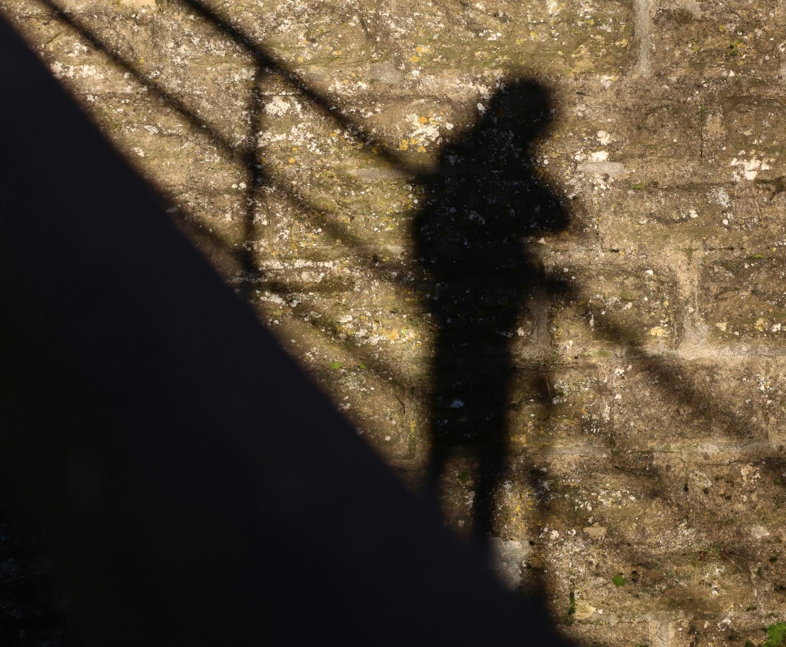
Rädda Barnens upptäckt
Civilsamhällets larmrapporter stämmer inte överens med att barnfattigdomen sjunker.
Det fick oss att börja granska hur vi mäter barnfattigdom.
Fångar måttet upp verkligheten?
Notes:
Syfte med bilden: Sammanfatta del 1 och brygga över till del 2.
Talarmanus:
Civilsamhällets larmrapporter stämmer inte överens med att barnfattigdomen sjunker – vilket offentlig statistik och våra tidigare rapporter visat.
Det fick oss att börja granska hur vi mäter barnfattigdom.
Fångar måttet upp verkligheten? Eller kan det finnas problem med måtten?
Är måtten förenliga med artikel 27 - barns rätt till skälig levnadsstandard?

Slide 18
Ett reviderat mått

Slide 19
Rädda Barnens reviderade barnfattigdomsmått
Liksom tidigare består det av två delmått; ”barn i familjer med låg inkomststandard och/eller som uppbär försörjningsstöd från socialtjänsten”.
Det nya består utav att vi utgår ifrån en alternativ beräkning av låg inkomststandard.
För att förstå den alternativa beräkningen behöver vi fördjupa oss kort i riksnormen som är en del av försörjningsstödet.
Notes:
Syfte med bilden: Introducera det nya måttet och visa att vi ska fördjupa oss i riksnormen.
Talarmanus:
I denna rapport utvecklar och lanserar Rädda Barnen ett nytt barnfattigdomsmått. Liksom tidigare består det av två delmått; ”barn i familjer med låg inkomststandard och/eller som uppbär försörjningsstöd från socialtjänsten”.
Det nya består utav att vi utgår ifrån en alternativ beräkning av låg inkomststandard.
För att förstå den alternativa beräkningen behöver vi fördjupa oss kort i riksnormen som är en del av försörjningsstödet.

Slide 20

Vad är riksnormen?
Riksnormen är en schablon som bestämmer hur mycket pengar olika hushållstyper och åldersgrupper ska få om man beviljas försörjningsstöd från kommunens socialtjänst.
Riksnormen ligger alltså till grund för vad man får i försörjningsstöd.
Riksnormen ligger också till grund för SCBs mått låg inkomststandard.
Notes:
Syfte med bilden: Att enkelt men tydligt förklara vad riksnormen är och hur den påverkar mått för barnfattigdom.
Talarmanus:
Riksnormen är en schablon som delvis bestämmer hur mycket pengar olika hushållstyper och åldersgrupper ska få om man beviljas försörjningsstöd från kommunen socialtjänst. Riksnormen gäller för hela landet.
Vad är då försörjningsstöd? Den som inte kan försörja sig genom egen inkomst, exempelvis lön, sjukpenning eller a-kassa och saknar egna tillgångar, kan ansöka om försörjningsstöd. Försörjningsstöd är ett behovsprövat ekonomiskt stöd som man ansöker om månadsvis hos kommunens socialtjänst. Stödet är enbart utformat för att täcka de mest grundläggande behoven.
Riksnormens schablonkostnader för till exempel livsmedel och kläder utgör en del av försörjningsstödet. Den andra delen är den sökandes faktiska och skäliga kostnader för till exempel boende och hushållsel.
Riksnormen ligger alltså till grund för vad man får i försörjningsstöd.
Riksnormen ligger också till grund för SCBs mått låg inkomststandard.

Slide 21
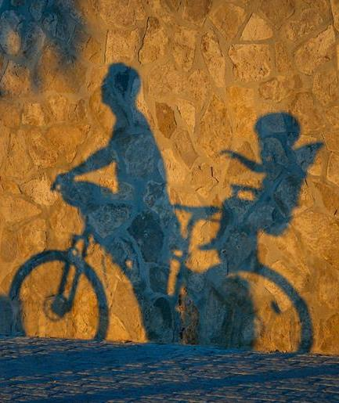
Riksnormens utformning
Riksnormen beslutas av regeringen och ska enligt socialtjänstförordningen beräknas utifrån Konsumentverkets senaste pris- och konsumtionsundersökningar men har sedan 2006 beräknats utifrån Konsumentprisindex (KPI).
Detta har resulterat i en riksnorm som inte har räknats upp utifrån barnfamiljers behov eller utifrån kostnadsökningar.
Notes:
Syfte med bilden: Att enkelt men tydligt förklara vad riksnormen är samt skillnaden mellan Konsumentverkets senaste pris- och konsumtionsundersökningar och Konsumentprisindex (KPI).
Talarmanus:
Riksnormen beslutas av regeringen och ska enligt socialtjänstförordningen beräknas utifrån Konsumentverkets senaste pris- och konsumtionsundersökningar men har sedan 2006 beräknats utifrån Konsumentprisindex (KPI).
Detta har resulterat i en riksnorm som inte har räknats upp utifrån barnfamiljers behov eller utifrån kostnadsökningar.
Konsumentverkets senaste pris- och konsumtionsundersökningar fokuserar på hushållens faktiska vardagskostnader, vilket ger en mer rättvis och träffsäker bild av hur mycket pengar en barnfamilj behöver för att klara sig.
Konsumentprisindex (KPI) visar prisutvecklingen på ett brett urval av varor och tjänster.
Konsumentverkets beräkningar tar alltså hänsyn till just de kostnader som är mest relevanta för barnfamiljer – som mat, boende, kläder och fritid. Därför ger det nya måttet en mer verklighetsnära bild av ekonomisk utsatthet.

Slide 22
Konsekvenserna är dubbla
Försörjningsstödet är för lågt
Till exempel skulle en ensamstående med ett barn få 1 600 kronor mer i månaden med en riksnorm som följer kostnadsutvecklingen.
Nuvarande nivå av riksnormen i försörjningsstödet når inte längre upp till nivån för en skälig levnadsstandard för barn i Sverige.
Ribban (gränsvärdet) för låg inkomststandard är för låg
Eftersom riksnormen är en central del av SCB:s absoluta mått låg inkomststandard blir gränsvärdet för låg inkomststandard för låg.
Det gör att för få beräknas leva i ekonomisk utsatthet.
Notes:
Syfte med bilden: Att förklara konsekvenserna av att riksnormen inte följer Konsumentverkets senaste pris- och konsumtionsundersökningar
Talarmanus:
Försörjningsstödet är för lågt
Tex skulle en ensamstående med ett barn få 1 600 kronor mer i månaden med en riksnorm som följer kostnadsutvecklingen (alltså Konsumentverkets senaste pris- och konsumtionsundersökningar).
Nuvarande nivå av riksnormen i försörjningsstödet når inte längre upp till nivån för en skälig levnadsstandard för barn i Sverige.
Ribban (gränsvärdet) för låg inkomststandard är för låg
Eftersom riksnormen är en central del av SCB:s absoluta mått låg inkomststandard blir gränsvärdet för låg inkomststandard för låg.
Det gör att för få beräknas leva i ekonomisk utsatthet.
Därför har Rädda Barnens tagit fram en alternativ beräkning av låg inkomststandard som baseras på Konsumentverkets senaste pris- och konsumtionsundersökningar

Slide 23
Resultat

Slide 24
100 000 fler barn lever i fattigdom
Enligt det reviderade måttet uppgår barnfattigdomen i Sverige 2023 till 276 000 barn vilket utgör mer än vart åttonde barn eller 12,9 procent av samtliga barn.
Enligt det gamla sättet att mäta är siffran 175 000 barn, eller 8,2 procent.
Det är en skillnad på 100 000 barn.
Notes:
Syfte med bilden: Presentera resultatet för barnfattigdom i Sverige idag
Talarmanus:
Enligt det reviderade måttet uppgår barnfattigdomen i Sverige 2023 till 276 000 barn vilket utgör mer än vart åttonde barn eller 12,9 procent av samtliga barn.
Enligt det gamla sättet att mäta är siffran 175 000 barn, eller 8,2 procent.
Det är en skillnad på 100 000 barn.
Hur kan det bli så?
Det är en stor skillnad mellan utfallet av det tidigare och det reviderade måttet. Skillnaden på 100 000 barn beror på att många barn och deras familjer ligger mellan inkomstgränserna för SCB:s lägre gränsvärde för låg inkomststandard, som är ett absolut mått, och Rädda Barnens nya alternativa gränsvärde. Detta kan i sin tur ses i ljuset av att försörjningsstödet halkat efter under flera år och påverkat hur många barn och deras familjer som beräknas ha en låg inkomststandard.

Slide 25
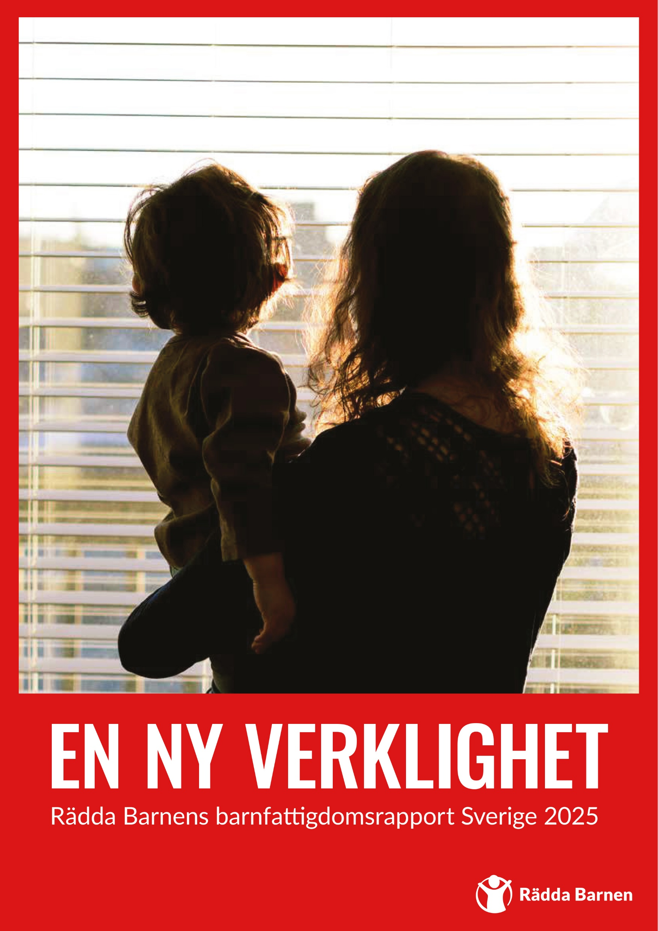
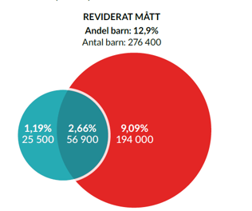
276 000 BARN
lever i ekonomisk utsatthet
1 av 8 barn
Notes:
Syfte med bilden: Presentera resultatet för barnfattigdom i Sverige idag
Talarmanus:
276 000 barn lever i ekonomisk utsatthet Dessa siffror bygger på inkomststatistik från SCB utifrån Konsumentverkets beräkningar av basbehov, och statistik från socialstyrelsen på antal barnfamiljer som uppbär försörjningsstöd – samhällets yttersta skyddsnät.
Vi ser en oroväckande trend – att barnfattigdomen har under senaste mätåret - ökat från 12,1% till 12,9%.
Det motsvarar 1 av 8 barn.
Den ekonomiska utvecklingen sedan början på 2020-talet har slagit hårt mot barnfamiljer. Kraftiga kostnadsökningar och minskade reallöner har lett till att hushåll generellt tappat i inkomst vilket SÄRSKILT drabbat barnfamiljer med de lägsta inkomsterna.
Det är en stor skillnad mellan utfallet av det tidigare och det reviderade måttet. Skillnaden på 100 000 barn beror på att många barn och deras familjer ligger mellan inkomstgränserna för SCB:s lägre gränsvärde för låg inkomststandard, som är ett absolut mått, och Rädda Barnens nya alternativa gränsvärde. Detta kan i sin tur ses i ljuset av att försörjningsstödet halkat efter under flera år och påverkat hur många barn och deras familjer som beräknas ha en låg inkomststandard.
Vårt nya mått utgår från Barnkonventionen, socialtjänstlagen och socialtjänstförordning av vad en skälig levnadsstandard innebär.

Slide 26
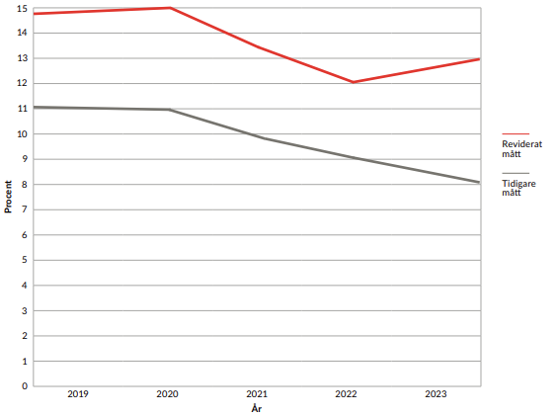
Barnfattigdomen ökar från 2022
Trenden mellan det tidigare och det reviderade måttet är samma från 2019-2022 - barnfattigdomen minskar.
Men pekar sedan åt olika håll. Det reviderade måttet visar på en ökning 2022-2023 medan det tidigare måttet visar på en minskning.
Notes:
Syfte med bilden: Att synliggöra hur det tidigare måttet och det reviderade måttet skiljer sig åt.
Talarmanus:
Trenden mellan det tidigare och det reviderade måttet är samma från 2019-2022 - barnfattigdomen minskar. Men pekar sedan åt olika håll. Det reviderade måttet visar på en ökning 2022-2023 medan det tidigare måttet visar på en minskning.
Fördjupning:
Generellt visar statistiken på en minskad ekonomisk utsatthet mellan 2019 och 2023 men den minskande trenden bryts ganska markant 2022 då barnfattigdomen ökar. År 2023 var det 17 000 fler barn som levde i ekonomisk utsatthet än året dessförinnan vilket motsvarar en ökning med 0,8 procentenheter. Det blir tydligt att den inflationsdrivna ekonomin med reallönesänkningar och prisökningar har gett negativa ekonomiska konsekvenser för barnfamiljer med låga inkomster det senaste mätåret.
Det är alltså en stor skillnad mellan utfallet av det tidigare och det reviderade måttet: 175 000 respektive 276 000 barn som lever i ekonomiskt utsatta hushåll år 2023. Skillnaden på 100 000 barn kan som tidigare nämnts ses som en indikation på att många barn och deras familjer ligger mellan inkomstgränserna för SCB:s lägre gränsvärde för låg inkomststandard, som är ett absolut mått, och Rädda Barnens nya alternativa gränsvärde. Detta kan i sin tur ses i ljuset av att försörjningsstödet halkat efter under flera år och påverkat hur många barn och deras familjer som beräknas ha en låg inkomststandard.

Slide 27
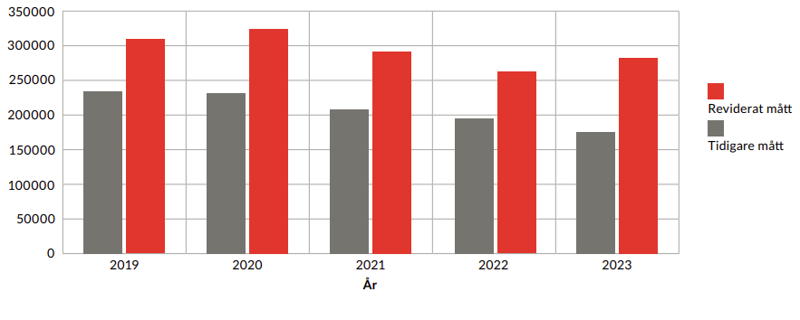
Barnfattigdomens utveckling 2019-2023
Notes:
Syfte med bilden: Att visa utvecklingen av barnfattigdom och skillnaden mellan måtten.
Talarmanus:
Mellan 2019–2022 visar det reviderade måttet en minskning från knappt 15 till 12 procent medan det tidigare måttet visar en minskning från drygt 11 till 9 procent.
Fram till 2022 är alltså trenden med en minskad ekonomisk utsatthet ganska samstämmig mellan båda måtten.
Därefter bryts trenden, och det reviderade måttet visar att barnfattigdomen ökar medan det tidigare måttet visar en fortsatt minskning.
Antalet och andelen barn som lever under SCB:s gränsvärde av låg inkomststandard har minskat 2022–2023.
Däremot har andelen och antalet barn som lever under låg inkomststandard enligt det alternativa måttet med högre gränsvärde ökat under samma period.
Det nya måttet speglar en ökning som beror på senaste årens kostnadsökningar när det kommer till t ex matpriser, boende och el.
År 2023 visar alltså det reviderade måttet att 276 000 barn, 12,9 procent, levde i ekonomisk utsatthet medan det tidigare måttet visar att 176 000 barn, 8,9 procent, gjorde det.

Slide 28


4 AV 10 BARN
med ensamstående mamma lever i ekonomisk utsatthet
1 AV 3 BARN
med utländsk bakgrund
lever i ekonomisk utsatthet
VARTANNAT BARN
med ensamstående mamma och utländsk bakgrund lever i ekonomisk utsatthet
Notes:
Syfte med bilden: Att synliggöra hur ekonomisk utsatthet bland barn varierar beroende på familjesammansättning och bakgrund
Talarmanus:
Barnfattigdom är särskilt hög bland vissa grupper av barn:
4 av 10 barn som lever med ensamstående mamma.
Bland barn med ensamstående pappa (25,3 procent).
Motsvarande siffra bland barn med sammanboende föräldrar är 1 av 10.
1 av 3 barn med utländsk bakgrund är ekonomiskt utsatt.
Motsvarande siffra bland barn med svensk bakgrund är 1 av 20.
VI SER ALLTSÅ ATT OJÄMLIKHETEN ÄR mkt stor när det kommer till barns livsvillkor.
Hälften av barn med både ensamstående mamma och utländsk bakgrund.
Lägst bland barn med sammanboende svenska föräldrar, 2,7 procent.
Sårbarheten har ökat något eller mycket bland alla familjesammansättningar.
Ojämlika livsvillkor.
Bland utrikesfödda - 4 av 10 (41,5 procent) lever i barnfattigdom. Statistiken visar att det tar lång tid för barnfamiljer att etablera sig i Sverige.
Efter tio år minskar den avsevärt till en av fyra barn, vilketär i samma nivå som bland barn med inrikesfödd ensamstående Mamma.
Resultatet visar att det ofta tar lång tid för föräldrar att komma in i samhället, och att det kan vara osäkert. Många har svårt att få jobb eller att få ersättning när de till exempel är föräldralediga, sjuka eller arbetslösa. Det påverkar familjens ekonomi. Om man inte har tillgång till dessa stöd kan det få stora konsekvenser. I Sverige är skillnaderna mellan svenskfödda och utrikesfödda vuxna större än i många andra europeiska länder, både när det gäller arbete och inkomst. Det visar att det finns strukturella problem i hur etableringen fungerar i Sverige, och det påverkar också hur många barn som lever i fattigdom.

Slide 29
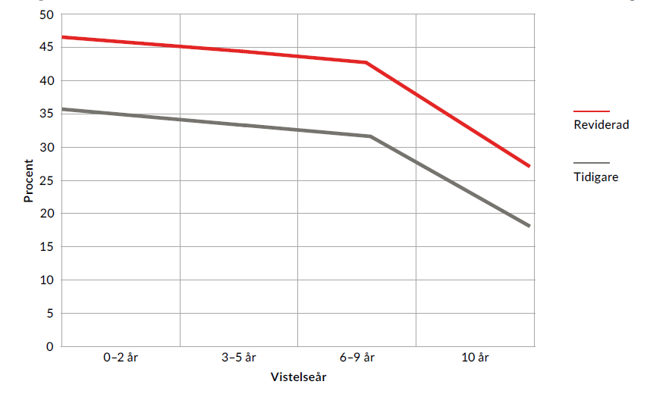
Ekonomisk utsatthet bland utrikesfödda barn efter antal år i Sverige
Notes:
Syfte med bilden: Att synliggöra hur ekonomisk utsatthet bland barn varierar beroende på bakgrund.
Talarmanus:
Oavsett mått finns det en extremt hög ekonomisk sårbarhet bland de utrikesfödda barnen under deras första tio år i Sverige. 4 av 10 (41,5 procent) lever i barnfattigdom. Statistiken visar att det tar lång tid för barnfamiljer att etablera sig i Sverige.
Vistelseår – avser här folkbokförda år.
Efter tio år minskar den ekonomiskautsattheten till ett av fyra barn, vilketär i samma nivå som bland barn med inrikesfödd ensamstående mamma.
Resultatet visar att det ofta tar lång tid för föräldrar att komma in i samhället, och att det kan vara osäkert. Många har svårt att få jobb eller att få ersättning när de till exempel är föräldralediga, sjuka eller arbetslösa. Det påverkar familjens ekonomi. Om man inte har tillgång till dessa stöd kan det få stora konsekvenser. I Sverige är skillnaderna mellan svenskfödda och utrikesfödda vuxna större än i många andra europeiska länder, både när det gäller arbete och inkomst. Det visar att det finns strukturella problem i hur etableringen fungerar i Sverige, och det påverkar också hur många barn som lever i fattigdom.

Slide 30
Barnfattigdom regional och lokal nivå 2023

Slide 31
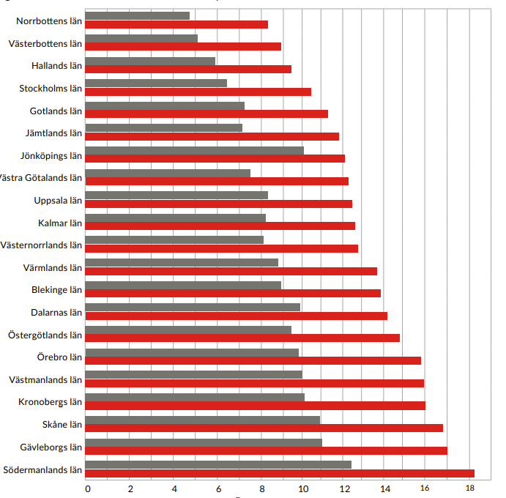

Regionala skillnader
Notes:
Syfte med bilden: Visa resultat på regional nivå
Talarmanus:
Den procentuella skillnaden mellan det reviderade och tidigare måttet är störst i Norrbottens, Västerbottens och Västernorrlands län och minst i bl.a. Dalarnas, Jönköpings och Södermanlands län.
Inledande text för statistik på regional och kommunal nivå
Barn- och familjepolitiken är ett delat ansvar mellan stat och kommuner. Medan riksnivån anger de familjepolitiska ramvillkoren så är service, skola, fritid och kultur kommunernas ansvar. Barnfattigdomen varierar både mellan och inom Sveriges län och kommuner. Denna rapport baseras på data för alla folkbokförda barn och därför kan lokala variationer studeras. Fördelningen på länsnivå varierar högst avsevärt från Norrbottens län (8,5 procent) till Södermanlands län (18,2 procent)

Slide 32
STORA SKILLNADER
INOM LANDET
10 kommuner med
högst barnfattigdom:
FILIPSTAD
(27,6 %)
LJUSNARSBERG
(26,2 %)
FAGERSTA
HÄLLEFORS
(25,1 %)
(30,5 %)
FLEN
GULLSPÅNG
(28,9 %)
(24,8 %)
HÖGSBY
PERSTORP
(30,3 %)
(30,6 %)
MALMÖ
LESSEBO
(26,0 %)
(26,5 %)
Notes:
Syfte med bilden: Visa de 10 kommuner med högst barnfattigdom.
Talarmanus:
Stora skillnader mellan Sveriges kommuner.
Högst: Perstorp (30,6 %), Hällefors (30,5 %), Högsby (30,3 %)

Slide 33
STORA SKILLNADER
INOM LANDET
10 kommuner med
lägst barnfattigdom:
VALLENTUNA
HAMMARÖ
(4,6 %)
(4,2 %)
TÄBY
(3,6 %)
HÄRRYDA
DANDERYD
(4,8 %)
(4,5 %)
LERUM
HABO
(3,9 %)
(4,0 %)
KUNGSBACKA
(4,5 %)
LOMMA
VELLINGE
(4,3 %)
(3,1 %)
Notes:
Syfte med bilden: Visa de 10 kommuner med lägst barnfattigdom.
Talarmanus:
Lägst: Vellinge (3,1 %), Täby (3,6 %), Lerum (3,9 %)

Slide 34
STORA SKILLNADER
INOM LANDET
RINKEBY-KISTA
(36,4 %)
Skillnader mellan stadsdelar i Stockholm, Göteborg
och Malmö:
KUNGSHOLMEN
ANGERED
(3,2 %)
(35,2 %)
ÖRGRYTE-HÄRLANDA
(7,9 %)
ROSENGÅRD
(59,4 %)
HUSIE
(10,7 %)
Notes:
Syfte med bilden: Visa skillnader inom storstäderna
Talarmanus:
Skillnader är stora mellan stadsdelar i storstäderna Stockholm, Göteborg och Malmö
HÖGST I ROSENGÅRD – där 6 av 10 barn
Och lägst i Kungsholmen
Barnfattigdomen varierar kraftigt mellan Sveriges kommuner, där lokala faktorer som arbetsmarknad, bostäder, utbildning och flyktingmottagande påverkar nivåerna. År 2023 låg barnfattigdomen mellan 3,1 procent (Vellinge) och 30,6 procent (Perstorp). I 98 kommuner låg den över 15 procent och i 9 kommuner lever minst vart fjärde barn i ekonomisk utsatthet.
I Sveriges tre storstäder finns både flera av landets allra mest ekonomisk utsatta som mest ekonomiskt välmående områden. Skillnaderna inom storstäderna är betydligt större än skillnaderna mellan Sveriges kommuner. Samtidigt skiljer sig de tre storstäderna avsevärt åt när det gäller barnfattigdom. Göteborg är den storstad som ligger närmast riksutvecklingen med 15,7 procents barnfattigdom år 2023. Stockholm ligger betydligt lägre med 11,1 procent medan Malmö ligger klart högre med 26,0 procent. Malmö är fortfarande den storstad i landet som har bland de högsta nivåerna i landet och oavsett beräkningssätt har Malmö mer än dubbelt så hög barnfattigdom som Stockholm.
Storstädernas segregerade bostads- och inkomststrukturer slår tydligt igenom i dessa resultat kring barnfattigdomens utbredning. Skillnaderna mellan stadsdelar med lägst och högst barnfattigdom, som Kungsholmen med 3,2 procent och Rosengård med 59,4 procent, illustrerar de markant ojämlika livsvillkor som finns i barns ekonomiska och materiella uppväxtvillkor i storstäderna. Dessa sociogeografiska mönster i storstäderna är tämligen beständiga över tid. Genom att jämföra med tidigare årsrapporter och data från millennieskiftet, kan vi se att det är samma stadsdelar i storstäderna som har hög barnfattigdom.

Slide 35
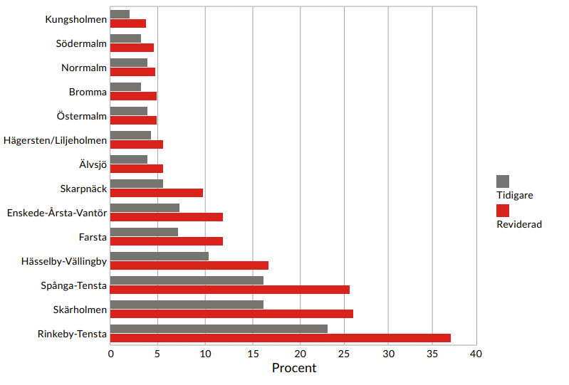
Stadsdelar – Stockholm
Notes:
Syfte med bilden: Visa hur barnfattigdomen ser ut Stockholm samt hur den skiljer sig mot det tidigare måttet.
Talarmanus:
I Stockholm har åtta av fjorton stadsdelar en barnfattigdom som understiger 10 procent enligt det reviderade måttet. En stadsdel (Rinkeby-Kista) har 36,4 procent och två stadsdelar (Skärholmen och Spånga-Tensta) har nivåer över 25 procent. Lägst är den på Kungsholmen med 3,2 procent.

Slide 36
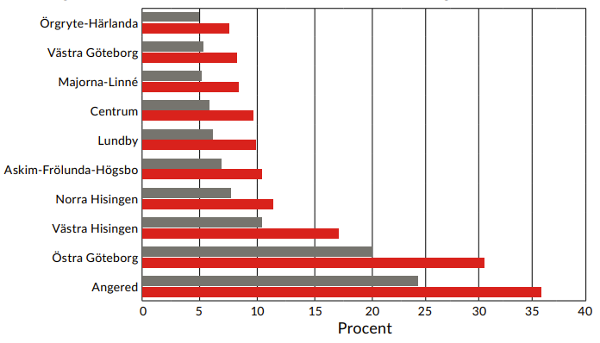
Stadsdelar – Göteborg
Notes:
Syfte med bilden: Visa hur barnfattigdomen ser ut Göteborg samt hur den skiljer sig mot det tidigare måttet.
Talarmanus:
I Göteborg har fem av tio stadsdelar ett resultat som understiger 10 procent. Den ekonomiska utsattheten bland barn är som störst i Angered med 35,2 procent och i Östra Göteborg med 30,8 procent. Lägst är den i Örgryte-Härlanda med 7,9 procent.

Slide 37
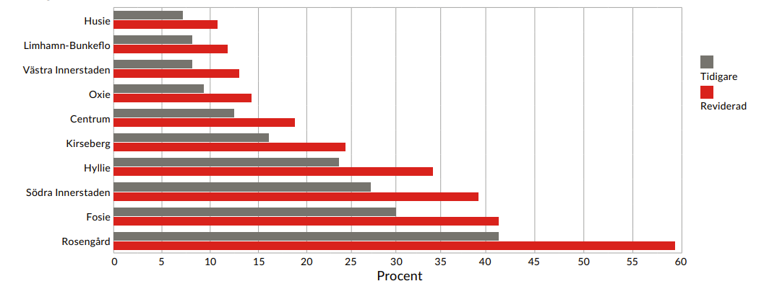
Stadsdelar – Malmö
Notes:
Syfte med bilden: Visa hur barnfattigdomen ser ut i Malmö samt hur den skiljer sig mot det tidigare måttet.
Talarmanus:
I Malmö har betydligt fler stadsdelar oroväckande höga nivåer av barnfattigdom. I samtliga stadsdelar lever minst vart tionde barn i ekonomisk utsatthet och i fem stadsdelar lever minst vart femte barn i fattigdom. I Rosengård är barnfattigdomen fortfarande mest utbredd, där sex av tio barn lever i ekonomisk utsatthet. Även landets andra och tredje storstadsområde med högst barnfattigdom återfinns i Malmö: Fosie med 42,2 procent och Södra innerstaden med 38,6 procent. Lägst är den i Husie med 10,7 procent.

Slide 38
Utrymme för lokala siffror
Här kan lokalföreningar/distrikt och regionkontor lägga in den data som är relevant att visa för deras kommun/region.
Notes:
Syfte med bilden: Här kan ni synliggöra lokala/regionala siffror och kommentera dem.

Slide 39
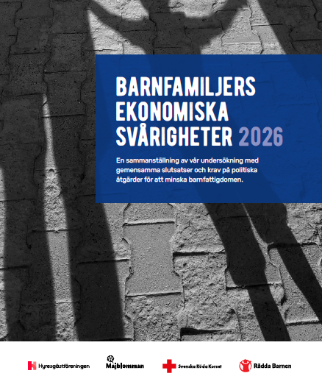
Resultat från senaste undersökningen Barnfamiljers ekonomiska svårigheter 2026
Notes:
Syfte med bilden: Berätta om undersökning om Barnfamiljers ekonomiska svårigheter
Talarmanus:
Vår nya undersökning om Barnfamiljers ekonomiska svårigheter visar en ökande klyfta i levnadsstandard mellan barnfamiljer med låga inkomster och familjer med stabilare ekonomi.
Undersökningen gör vi fjärde året i rad och är genomförd av Verian (tidigare Sifo) på uppdrag av Rädda Barnen, Hyresgästföreningen, Majblomman och Röda Korset.
Undersökningen gjordes av Verian under februari 2026 och bygger på 1.314 intervjuer med slumpmässigt utvalda och riksrepresentativa barnfamiljer i hela Sverige. Huvudmålgruppen för undersökningen var ensamstående föräldrar med en inkomst under 30.000 kronor i månaden före skatt och sammanboende föräldrar med en hushållsinkomst under 43.000 kronor före skatt. Siffrorna jämfördes med en kontrollgrupp, barnfamiljer i allmänhet, som inte baserades på inkomst. Båda grupperna bestod av föräldrar med hemmaboende barn under 18 år.

Slide 40
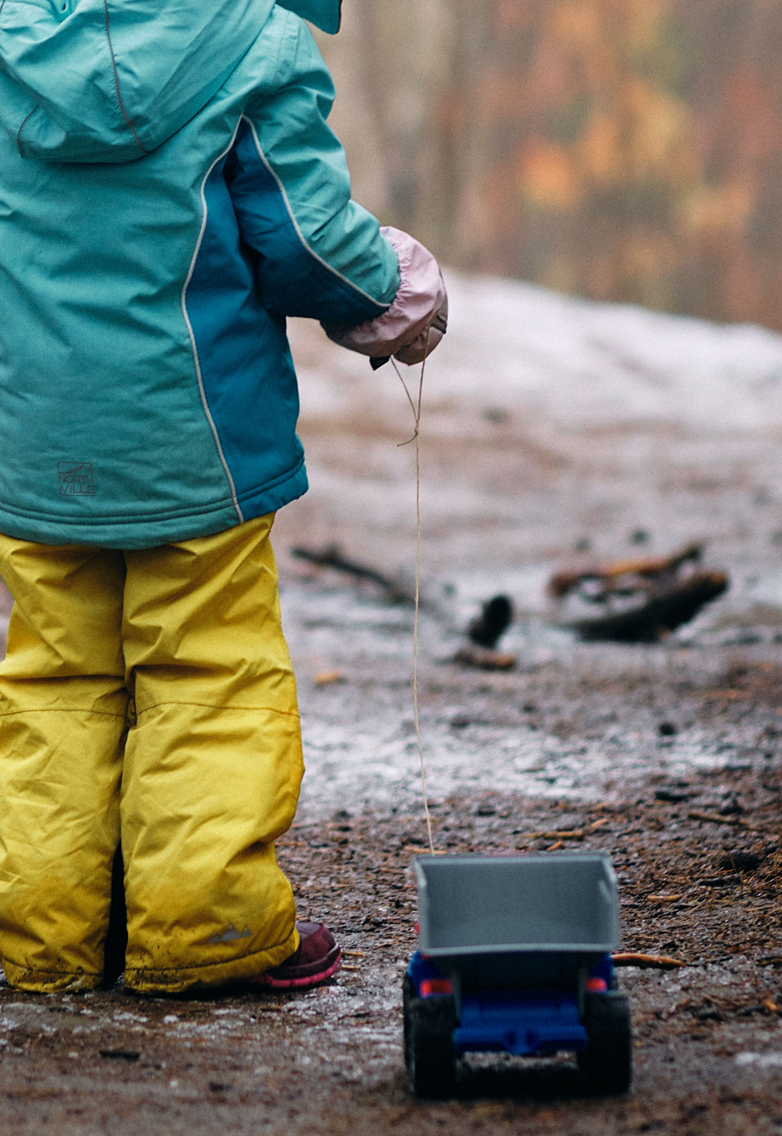
Ekonomiska hinder påverkar barnens behov
5 av 10 - hälften eller fler - av de ensamstående föräldrarna med låg inkomst och drygt 3 av 10 bland sammanboende föräldrar med låga inkomster har vid något eller flera tillfällen de senaste sex månaderna inte haft råd att:
köpa näringsrik mat
kläder i säsong till sina barn
fritidsaktiviteter till barnen.
För allmänheten är motsvarande siffra 7-10 procent.
Notes:
Syfte med bilden: Visa resultat från undersökningen
Talarmanus:
5 av 10 - hälften eller fler - av de ensamstående föräldrarna med låg inkomst och drygt 3 av 10 bland sammanboende föräldrar med låga inkomster har vid något eller flera tillfällen de senaste sex månaderna inte haft råd att:
köpa näringsrik mat
kläder i säsong till sina barn
fritidsaktiviteter till barnen.
För allmänheten är motsvarande siffra 7-10 procent.

Slide 41
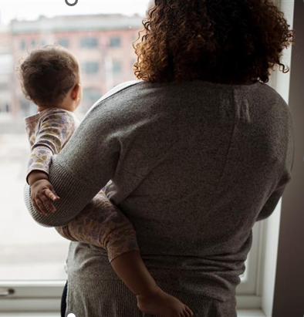
Hälften oroliga för sin försörjning och hur det påverkar barnen
5 av 10 - hälften - av de ensamstående föräldrarna med låg inkomst och drygt 3 av 10 bland sammanboende föräldrar med låga inkomster är oroliga för sin försörjning. Motsvarande siffra bland barnfamiljer allmänheten är 8 procent.
Lika stor andel är också oroliga för att det ska påverka barnen behov och mående.
Oron har minskat över tid (sedan 2023) bland kontrollgruppen men inte för barnfamiljer med låga inkomster.
Notes:
Syfte med bilden: Visa resultat från undersökningen
Talarmanus:
5 av 10 - hälften - av de ensamstående föräldrarna med låg inkomst och drygt 3 av 10 bland sammanboende föräldrar med låga inkomster är oroliga för sin försörjning. Motsvarande siffra bland barnfamiljer allmänheten är 8 procent.
Lika stor andel är också oroliga för att det ska påverka barnen behov och mående.
Oron har minskat över tid (sedan 2023) bland kontrollgruppen men inte för barnfamiljer med låga inkomster.

Slide 42

Var fjärde klarar som allra mest 500 kronor i ökad utgift
Var fjärde ensamstående och var tionde sammanboende med låga inkomster skulle som allra mest klara av en extra kostnad/räkning på 500 kronor en vanlig månad.
Bland allmänheten uppger endast 1 procent att de har så små marginaler.
Notes:
Syfte med bilden: Visa resultat från undersökningen
Talarmanus:
Var fjärde ensamstående och var tionde sammanboende med låga inkomster skulle som allra mest klara av en extra kostnad/räkning på 500 kronor en vanlig månad.
Bland allmänheten uppger endast 1 procent att de har så små marginaler.

Slide 43
Att äta sig mätt
1 av 10- - av de ensamstående föräldrarna med låg inkomst med låga inkomster har vid något eller flera tillfällen de senaste sex månaderna inte haft råd att barnet/barnen äter sig mätt/mätta.
3-4 procent av såväl ensamstående och sammanboendeuppger att de vid flera tillfällen har haft svårt att mätta barnen pga ekonomi. Det är en allvarlig siffra.
Notes:
Syfte med bilden: Visa resultat från undersökningen
Talarmanus:
1 av 10- - av de ensamstående föräldrarna med låg inkomst med låga inkomster har vid något eller flera tillfällen de senaste sex månaderna inte haft råd att barnet/barnen äter sig mätt/mätta.
3-4 procent av såväl ensamstående och sammanboendeuppger att de vid flera tillfällen har haft svårt att mätta barnen pga ekonomi. Det är en allvarlig siffra.

Slide 44
Våra slutsatser från undersökningen Barnfamiljers ekonomiska svårigheter 2026
Spaning: Ökade skillnader i barns livsvillkor under 2023-2026.
Matfattigdom som realitet.
Ekonomisk utsatthet påverkar barn på alla plan - materiellt, fysiskt, psykiskt, socialt och strukturellt.
Ekonomin återhämtar sig – men döljer växande klyftor.
Notes:
Ökade skillnader i barns livsvillkor: Ekonomisk stress, oron för ekonomin, försörjningen och faktiska ekonomiska svårigheter är på lika höga nivåer i årets undersökning som tidigare år (2023, 2024, 2025) för barnfamiljer med låga inkomster, medan oron och svårigheterna lättat för barnfamiljer i allmänhet.
Matfattigdom som realitet: Föräldrar tvingas prioritera hårt, och vissa vuxna hoppar över måltider för att barnen ska bli mätta. En del föräldrar uppger även att de haft svårt att mätta sina barn och en stor del har inte råd näringsriktig mat.
Mångdimensionell ekonomisk utsatthet som påverkar barn på alla plan: Ekonomiska svårigheter påverkar barns liv materiellt, socialt och psykiskt. Föräldrar beskriver hur vardagliga behov inte kan mötas och hur de oroar sig för barnens mående, möjligheter till aktiviteter och risken för socialt utanförskap.
Ekonomin återhämtar sig – men döljer växande klyftor: För barnfamiljer och med låga inkomster fortsätter ekonomisk stress att vara en konstant del av vardagen och den optimistiska retoriken om ekonomisk stabiliseringen riskerar att dölja de växande skillnaderna. Återhämtningen gäller inte alla.

Slide 45
Slutsatser och krav

Slide 46
Slutsatser
Det reviderade måttet ger en mer rättvisande bild av barnfamiljers ekonomiska villkor.
Dagens ekonomiska skyddsnät är otillräckligt för barnfamiljer.
Barnrättsperspektiv måste vara ledande princip.
En samlad politik är avgörande för att motverka barnfattigdom.
Notes:
Syfte med bilden: Att sammanfatta rapportens slutsatser
Talarmanus:
Denna rapport lanserar ett alternativt mått för beräkning av låg inkomststandard som ligger i linje med Konsumentverkets årliga hushållsberäkningar för baskonsumtion. Vår bedömning är också att det måttet är mer träffsäkert än det nuvarande måttet för låg inkomststandard, då Konsumentverkets beräkningar bättre speglar barnfamiljers faktiska kostnader och levnadsvillkor i Sverige i dag än vad riksnormen gör.
Det är riskabelt att knyta definitioner av fattigdom till politiskt beslutade miniminivåer, som det kommunala försörjningsstödet. Differensen dem emellan kan tolkas som den normförändring som skett när det gäller synen på nivån på försörjningsstödet.
Delmåttet försörjningsstöd har vi behållit. Det har både för- och nackdelar, till exempel påverkas det av politiska beslut och människors benägenhet att söka stöd, vilket kan förändras över tid. En viktig styrka är att det synliggör de barn som lever i djup ekonomisk kris, där familjen inte har något annat val än att söka hjälp för sin grundläggande försörjning.
En generell slutsats som kan dras från denna rapport är att det är riskabelt att knyta definitioner av fattigdom till politiskt beslutade miniminivåer, som det kommunala försörjningsstödet.

Slide 47
Politiska krav på regering och riksdag
Riksnormen för försörjningsstöd ska beräknas utifrån faktiska levnadskostnader och barns behov.
Barnbidraget ska kontinuerligt höjas för att följa kostnadsutvecklingen.
Höj bostadsbidraget kontinuerligt så att det följer hyres- och inkomstutvecklingen.
Notes:
Syfte med bilden: Att visa våra krav på regering och riksdag
Riksnormen för försörjningsstöd ska beräknas utifrån faktiska levnadskostnader och barns behov.
Alla barn i Sverige har rätt till en skälig levnadsstandard. Staten behöver därför beräkna riksnormen utifrån Konsumentverkets beräknade hushållskostnader. Försörjningsstödet till barnfamiljer måste anpassas till de faktiska kostnaderna för att leva och justeras i relation till en allmänt accepterad levnadsstandard. Lagstiftningen som reglerar riksnormen och dess
utformning får inte stå i strid med barnkonventionen.
Barnbidraget ska kontinuerligt höjas för att följa kostnadsutvecklingen.
Barnbidraget är ett effektivt verktyg som når de flesta barn i Sverige. Barnbidraget släpar efter i kostnadsutvecklingen och har urholkats över tid.
Barnfamiljer som får försörjningsstöd eller som har löneutmätning hos Kronofogden måste få ta del av dessa höjningar.
Höj bostadsbidraget kontinuerligt så att det följer hyres- och inkomstutvecklingen.
Bostadsbidraget är inte anpassat till dagens hyres- och inkomstnivåer, och når därför allt färre barnfamiljer i behov. Höjningar av bostadsbidraget måste dessutom ske kontinuerligt för att inte tappa i värde över tid.

Slide 48
Politiska krav kommuner & regioner
Alla 6–9-åringar ska ha rätt till avgiftsfritt allmänt fritidshem.
Inga extra kostnader, direkta eller indirekta, får tas ut i samband med skolans aktiviteter. Att detta efterlevs måste följas upp.
Kollektivtrafiken ska vara avgiftsfri för alla barn, även under lov, kvällar och helger.
Kulturskolan ska vara avgiftsfri för alla barn.
Föreningsidrotten ska vara mer tillgänglig för barn i ekonomisk utsatthet.
Stödet till öppna mötesplatser för barn och unga ska öka.
Notes:
Syfte med bilden: Att visa våra krav på kommuner och regioner
Talarmanus:
Stat, kommuner och regioner har ansvar för att det finns tillräckliga ekonomiska resurser för att tillgodose barns rättigheter. Rädda Barnen har därför en rad rekommendationer som riktas till politiska beslutsfattare på såväl nationell som kommunal nivå, i syfte att minska och lindra den ekonomiska utsattheten för barnfamiljer.
Dessa krav löser inte orsakerna till barnfattigdom om de förverkligas, men de syftar till att lindra effekterna av ekonomisk utsatthet. Dessa krav riktar vi även till nationella beslutsfattare, då även staten har ett ansvar att säkerställa kommuner och regioners resurser för att förverkliga barns rättigheter.
Alla 6–9-åringar ska ha rätt till avgiftsfritt allmänt fritidshem.
Inga extra kostnader, direkta eller indirekta, får tas ut i samband med skolans aktiviteter. Att detta efterlevs måste följas upp.
Kollektivtrafiken ska vara avgiftsfri för alla barn, även under lov, kvällar och helger.
Kulturskolan ska vara avgiftsfri för alla barn.
Föreningsidrotten ska vara mer tillgänglig för barn i ekonomisk utsatthet.
Stödet till öppna mötesplatser för barn och unga ska öka.

Slide 49
Barnrättsliga argument
Staten är ytterst skyldig att tillgodose barns skäliga levnadsstandard.
FNs barnrättskommitté rekommenderade Sverige vid senaste granskningen att höja försörjningsstödet för utsatta grupper, förhindra vräkningar och hemlöshet bland barnfamiljer samt att säkerställa rätten till skälig levnadsstandard för barn i socioekonomiskt utsatta situationer.
Notes:
Syfte med bilden: Att förtydliga statens ansvar att bekämpa barnfattigdom. Trycka på att det är en barnrättsfråga.
Talarmanus:
Barnfattigdom är inte en olöslig fråga, eller något vi ska acceptera i ett välfärdssamhälle som Sverige. Det är ytterst statens ansvar och skyldighet att tillgodose alla barns rätt till en skälig levnadsstandard. Staten ska som tidigare nämnts, i enlighet med artikel 4 i barnkonventionen, ”till fullo utnyttja sina tillgängliga resurser” för att förverkliga detta. Kommuner och regioner har också ett ansvar att prioritera och nyttja sina resurser på ett sätt som förverkligar denna rättighet.
Här tål att upprepas att Sverige har fått rekommendationer av FN:s barnrättskommitté för att motverka barnfattigdom.
När vi träffar politiker och utkräver ansvar utifrån Sveriges åtaganden enligt barnkonventionen, är det viktigt att påminna om att barnfattigdom är en barnrättsfråga.

Slide 50
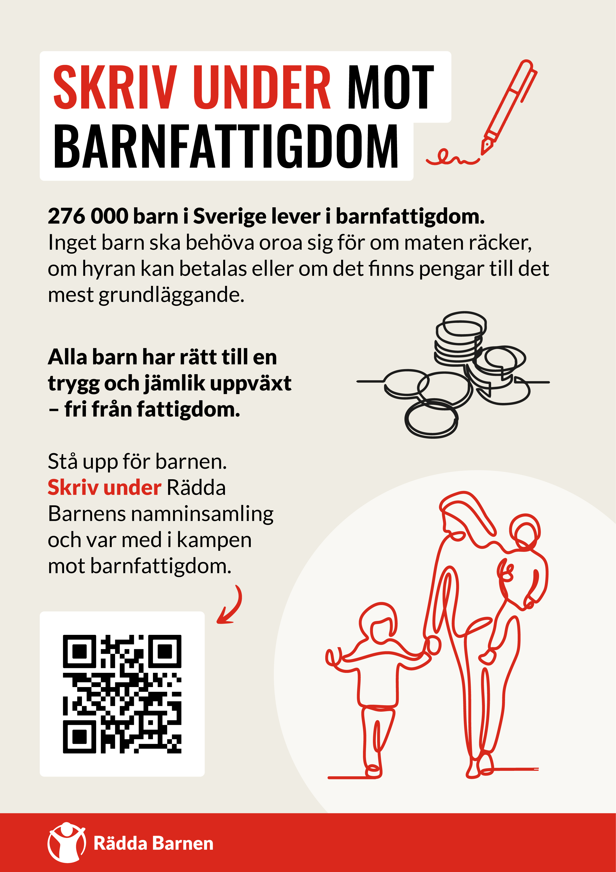
Skriv under mot barnfattigdom
Inför valet i höst kraftsamlar Rädda Barnen för att visa politiker att barnfattigdom är viktig fråga som de måste agera mot.
Namninsamlingen kommer lämnas över till ansvariga politiker innan valdagen.
Skriv under och hjälp oss sprida namninsamlingen!

Slide 51

Frågor?

Slide 52
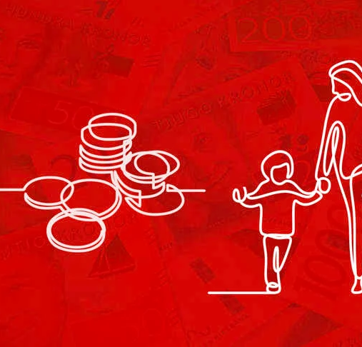
Vårt barnfattigdomsmått: Så skiljer det sig från SCB:s
SCB har ett inkomstbaserat mått som visar att fattigdomen minskar och ett enkätbaserat som visar att fattigdomen ökar.
Vårt mått är också till stor del inkomstbaserat, men har en högre inkomstribba än SCB:s – och visar på en annan trend i senaste mätåret – att fler hamnat under den gränsen.
Var man sätter fattigdomsgränsen är alltså avgörande och behöver spegla ett barnrättsperspektiv.
Notes:
Syfte med bilden: Kan användas om ni får frågor om skillnaden mellan vårt mått och SCBs mått.
Talarmanus:
I ett pressmeddelande 24 mars 2026 lanserade Statistiska centralbyrån (SCB) nyheten att barnfattigdomen 2024 är det lägsta på tio år. Den har enligt måttet låg inkomststandard minskat från 10 till 6 procent sedan 2014. Bara någon månad innan, februari 2026, presenterade SCB nya uppgifter att barnfattigdomen fördubblats från 4 till 8 procent mellan 2021–2025 när man utgår från beräkningssättet materiell och social fattigdom. I slutet av 2025 visade Rädda Barnens senaste årsrapport att barnfattigdomen börjat öka igen i Sverige och uppgick till 12,9 procent år 2023 (Rädda Barnen 2025).
Hur kommer det sig?
Varför skiljer sig Rädda Barnens mått från SCB:s?
Anledningen till att måtten skiljer sig åt är att Rädda Barnen utgår ifrån Konsumentverkets hushållsberäkningar för basbehov för att täcka familjers nödvändiga kostnader och barns behov, medan SCB utgår ifrån riksnormen som bas för att täcka samma kostnader, som är på en lägre nivå och har urholkat över tid. Antalet barn som ligger under SCB:s lägre inkomstbaserade fattigdomsgräns minskar under 2022–2023 medan antalet barn som ligger under vår inkomstbaserade fattigdomsgräns ökar under samma period enligt SCB:s statistik. Däremot visar både Rädda Barnens och SCB:s mått på en minskning åren innan 2019–2022.
För Rädda Barnen är det ytterst viktigt att barnrättsperspektiv är en ledande princip för att mäta barnfattigdom. Därför finns det anledning att se över om den inkomstbaserade fattigdomsgränsen är rimlig utifrån barnets rätt till skälig levnadsstandard, och justera vid behov.
Läs mer här om olika fattigdomsmått
om-radda-barnens-barnfattigdomsmatt-.docx

Slide 53
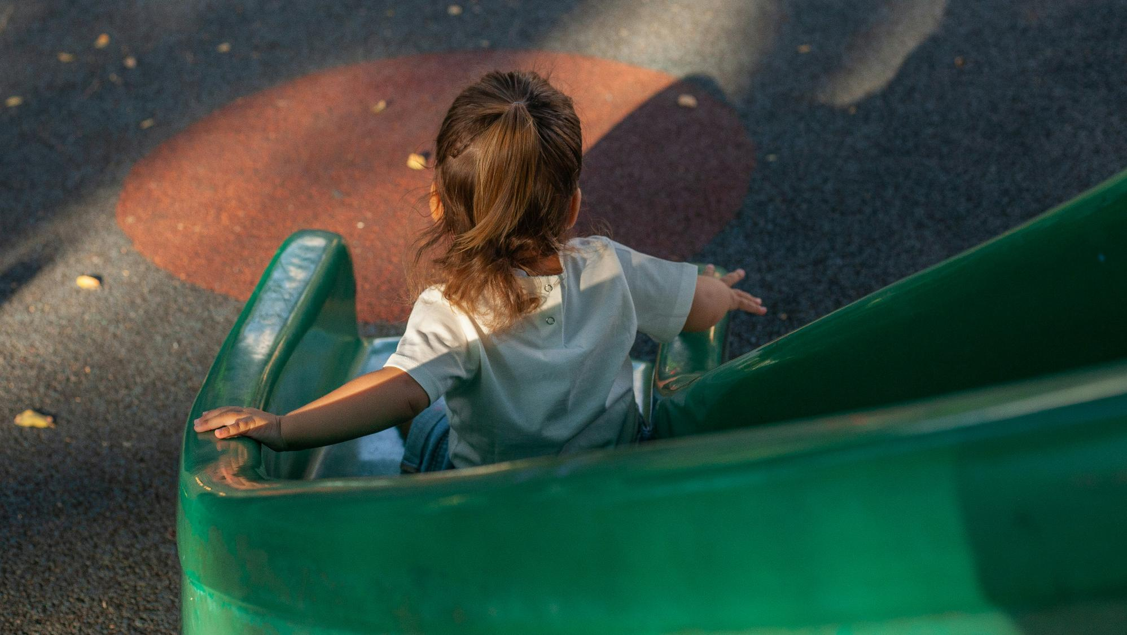
Tack!
Content Hub: CH1575085

